Slide 1

第九章
Servlet跳转及上下文

Slide 2


回顾
提问
简述会话概念
会话跟踪有几种方式？分别是什么？
什么是Cookie?
JSP中如何使用Cookie？
session如何使用？

Slide 3
本章案例
获取请求相关信息示例
Servlet请求跳转示例
Servlet上下文示例
案例演示

Slide 4

本章目标
HttpServletRequest应用
HttpServletResponse应用
Servlet中跳转与转发
Servlet上下文环境

Slide 5
预习检查
提问
1. 查看javax.servlet.ServletContext的API文档
2. 查看javax.servlet.http.HttpServletRequest的API文档
3. 查看javax.servlet.http.HttpServletResponse的API文档

Slide 6
HttpServletRequest简介
Web客户端发送给Web服务器的HTTP请求消息可以分为三个部分：请求行、请求消息头、消息正文（也叫实体内容）。ServletAPI中定义了一个ServletRequest接口来作为获取客户端请求信息的基本接口，Servlet程序通过调用ServletRequest对象的方法可以获知客户端的请求信息，以及客户端和服务器的网络环境信息。
公共接口类HttpServletRequest继承自ServletRequest

Slide 7
获得请求行的相关信息
HTTP请求消息的请求行可以分为三个部分：请求方式、资源路径和HTTP协议版本，如下所示：
  GET /RequestURI?param1=a&param2=b HTTP/1.1
HttpServletRequest接口中定义了若干获取请求行中的各个部分的方法。
  getMethod()
    返回HTTP请求消息中的请求方式(如GET、POST)
  getRequestURI()
    返回请求行中的资源名部分
  getQueryString()
    返回请求行中的参数部分
  getProtocol()
    返回请求行中的协议名和版本
  getContextPath()
    返回请求URL所属于的Web应用程序的路径
  getPathInfo()
    返回请求URL中的额外路径信息
  getServletPath()
    返回Servlet的名称或Servlet所映射的路径

Slide 8
获得请求行信息的综合实例
编写RequestLineServlet的Servlet程序
修改web.xml
启动Tomcat并查看显示的结果

Slide 9
RequestLineServlet
protected void doGet(HttpServletRequest request, HttpServletResponse response) throws ServletException, IOException {
response.setContentType("text/html;charset=gb2312");
PrintWriter out = response.getWriter();
//返回HTTP请求消息中的请求方式(如GET、POST)
out.println("请求方式:" + request.getMethod() + "<br>");
//返回请求行中的资源名部分
out.println("资源名部分:" + request.getRequestURI() + "<br>");
//返回请求行中的参数部分
out.println("参数部分:" + request.getQueryString() + "<br>");
//返回请求行中的协议名和版本
out.println("协议名和版本:" + request.getProtocol() + "<br>");
//返回请求URL所属于的Web应用程序的路径
out.println("Web应用程序的路径:" + request.getContextPath() + "<br>");
//返回请求URL中的额外路径信息
out.println("额外路径信息:" + request.getPathInfo() + "<br>");
//返回Servlet的名称或Servlet所映射的路径
out.println("Servlet所映射的路径:" + request.getServletPath() + "<br>");
}

Slide 10
web.xml
<servlet>
<servlet-name>RequestLineServlet</servlet-name> <servlet-class>cn.com.systop.t05.servlet.RequestLineServlet</servlet-class>
</servlet>
<servlet-mapping>
<servlet-name>RequestLineServlet</servlet-name>
<url-pattern>/RequestLineServlet</url-pattern>
</servlet-mapping>

Slide 11
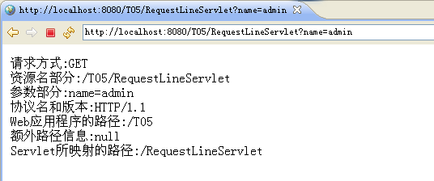
启动Tomcat并查看显示的结果
演示：http://localhost:8080/T05/RequestLineServlet?name=admin

Slide 12

获取网络连接信息
ServletRequest接口中定义了若干获取客户端和服务器的网络连接信息和访问特性的方法。
  getRemoteAddr()返回发出请求的客户机的IP地址
  getRemoteHost()返回发出请求的客户机的的完整主机名
  getRemotePort()返回发出请求的客户机所使用的网络接口的端口号
  getLocalAddr()返回Web服务器上接收当前请求的网络接口的IP地址
  getLocalName()返回Web服务器上接收当前请求的网络接口的IP地址所对应的主机名
  getLocalPort()返回Web服务器上接收当前请求的网络接口的端口号
  getServerName()返回当前请求所指向的主机名
  getServerPort()返回当前请求所连接的服务器端口号
  getScheme()返回请求的协议名

Slide 13
获取网络连接信息的综合实例
编写BSInfoServlet的Servlet程序
修改web.xml
启动Tomcat并查看显示的结果

Slide 14
BSInfoServlet
protected void doGet(HttpServletRequest request,
HttpServletResponse response) throws ServletException, IOException {
response.setContentType("text/html;charset=gb2312");
PrintWriter out = response.getWriter();
// 返回发出请求的客户端的IP地址
out.println("客户端IP地址:" + request.getRemoteAddr() + "<br>");
// 返回发出请求的客户端的的完整主机名
out.println("主机名:" + request.getRemoteHost() + "<br>");
// 返回发出请求的客户端所使用的网络接口的端口号
out.println("客户端端口号:" + request.getRemotePort() + "<br>");
// 返回Web服务器上接收当前请求的网络接口的IP地址
out.println("服务器IP地址:" + request.getLocalAddr() + "<br>");
// 返回Web服务器上接收当前请求的网络接口的IP地址所对应的主机名
out.println("服务器主机名:" + request.getLocalName() + "<br>");
// 返回Web服务器上接收当前请求的网络接口的端口号
out.println("服务器端口号:" + request.getLocalPort() + "<br>");
// 返回当前请求所指向的主机名
out.println("当前请求所指向的主机名:" + request.getServerName() + "<br>");
// 返回当前请求所连接的服务器端口号
out.println("当前请求所连接的服务器端口号:" + request.getServerPort() + "<br>");
// 返回请求的协议名
out.println("请求的协议名:" + request.getScheme() + "<br>");
}

Slide 15
web.xml
<servlet>
<servlet-name>BSInfoServlet</servlet-name> <servlet-class>cn.com.systop.t05.servlet.BSInfoServlet</servlet-class>
</servlet>
<servlet-mapping>
<servlet-name>BSInfoServlet</servlet-name>
<url-pattern>/BSInfoServlet</url-pattern>
</servlet-mapping>

Slide 16
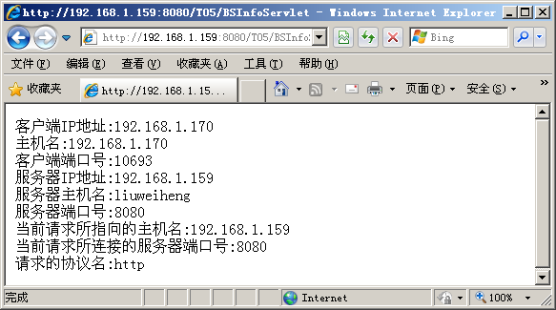
启动Tomcat并查看显示的结果
演示：http://服务器IP:8080/T05/BSInfoServlet

Slide 17
获取请求头信息
ServletRequest和HttpServletRequest接口中定义了若干用于读取HTTP请求消息中的头字段的方法，其中的getHeader方法是一个通用的方法，可用于读取所有的头字段。
  getHeader()
  getHeaders()
  getHeaderNames()
  getIntHeader()
  getDateHeader()
  getContentType()
  getContentLength()
  getCharacterEncoding()

Slide 18
获取请求头信息
编写RequestHeadersServlet的Servlet程序
修改web.xml
启动Tomcat并查看显示的结果

Slide 19
RequestHeadersServlet
protected void doGet(HttpServletRequest request, HttpServletResponse response) throws ServletException, IOException {
PrintWriter out = response.getWriter();
Enumeration<String> e = request.getHeaderNames();
while (e.hasMoreElements()) {
String name = e.nextElement();
String value = request.getHeader(name);
out.println("<font color=red>" + name + "</font>=" + value + "<br>");
}
out.close();
}

Slide 20
web.xml
<servlet>
<servlet-name>RequestHeadersServlet</servlet-name> <servlet-class>cn.com.systop.t05.servlet.RequestHeadersServlet</servlet-class>
</servlet>
<servlet-mapping>
<servlet-name>RequestHeadersServlet</servlet-name>
<url-pattern>/RequestHeadersServlet</url-pattern>
</servlet-mapping>

Slide 21
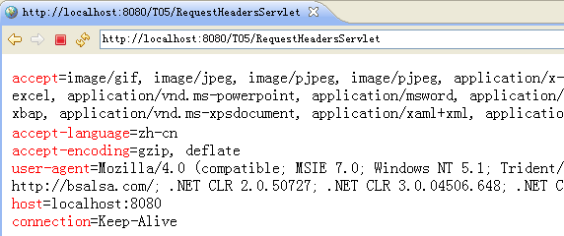
启动Tomcat并查看显示的结果
演示：http://localhost:8080/T05/RequestHeadersServlet

Slide 22
获取请求参数
ServletRequest和HttpServletRequest接口中定义了getParameter等方法，这些方法能读取HTTP请求消息的请求行中的URL地址后的附加信息。
getParameter()
  返回某个指定名称的参数的值
getParameterValues()
  返回同一个参数名所对应的所有参数值
getParameterNames()
  返回一个包含请求消息中的所有参数名的Enumeration对象
getParameterMap()
  将请求消息中的所有参数名和值装入进一个Map对象中返回

Slide 23
获取请求参数示例
用户注册信息页面（register.html）
编写RegisterServlet的Servlet程序
修改web.xml
启动Tomcat并查看显示的结果

Slide 24
register.html
<html><head>
<title>用户注册</title>
<meta http-equiv="content-type" content="text/html; charset=gb2312">
</head>
<body>
<form method="post" action="RegisterServlet" name="form1">
用户名：<input type="text" name="username"> <br>
密码：<input type="password" name="pwd"><br>
性别： <input type="radio" name="sex" value="男" checked>男
<input type="radio" name="sex" value="女">女<br>
国家： <select name="country">
<option value="china">中国</option>
<option value="usa">美国</option>
<option value="english">英国</option>
</select><br>
爱好： <input type="checkbox" name="likes" value="音乐">音乐
<input type="checkbox" name="likes" value="体育">体育
<input type="checkbox" name="likes" value="上网">上网<br>
备注：<br>
<textarea rows="3" cols="50" name="remark"></textarea><br>
<input type="submit" value="注册"><input type="reset" value="重置">
</form></body></html>

Slide 25
RegisterServlet
protected void doGet(HttpServletRequest request, HttpServletResponse response) throws ServletException, IOException {
request.setCharacterEncoding("gb2312");//设置请求字符编码格式
/*从请求获得数据*/
String username = request.getParameter("username");
String pwd = request.getParameter("pwd");
String sex = request.getParameter("sex");
String country = request.getParameter("country");
String[] likes = request.getParameterValues("likes");
String remark = request.getParameter("remark");
response.setContentType("text/html;charset=gb2312"); //用于设置Servlet输出内容的MIME类型
PrintWriter out = response.getWriter();
out.println("用户名：" + username + "<br>");
out.println("密码：" + pwd + "<br>");
out.println("性别：" + sex + "<br>");
out.println("国家：" + country + "<br>");
out.println("爱好：");
for (int i = 0; i < likes.length; i++) {
out.println(likes[i] + "、");
}
out.println("<br>备注：" + remark + "<br>");
out.flush(); out.close();
}

Slide 26
web.xml
<servlet>
<servlet-name>RegisterServlet</servlet-name> <servlet-class>cn.com.systop.t05.servlet.RegisterServlet</servlet-class>
</servlet>
<servlet-mapping>
<servlet-name>RegisterServlet</servlet-name>
<url-pattern>/RegisterServlet</url-pattern>
</servlet-mapping>

Slide 27
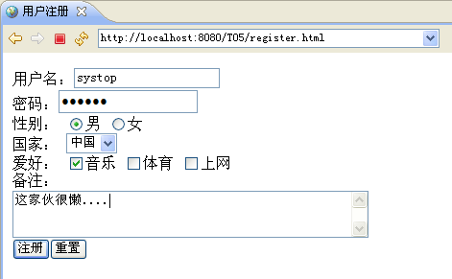
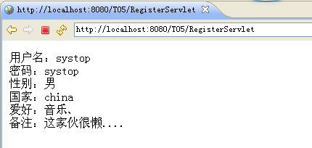
启动Tomcat并查看显示的结果
演示：http://localhost:8080/T05/register.html

Slide 28
利用请求域属性传递信息
ServletRequest接口中定义了一个setAttribute方法来将对象存储进ServletRequest对象中，还定义了一个getAttribute方法来检索存储在ServletRequest对象中的对象。
这种存储在ServletRequest对象中的对象称之为请求域属性，属于同一个请求的多个处理模块之间可以通过请求域属性来传递对象的数据。
  public void setAttribute(String name,Object o)
  public Object getAttribute(String name)
  public void removeAttribute(String name)
  public Enumeration getAttributeNames()

Slide 29
利用请求域属性传递信息示例
修改获取请求参数示例--用户注册
创建UserInfo数据实体类JavaBean，作为数据的载体
public class UserInfo {
private String username;//用户名
private String pwd ;//密码
private String sex ;//性别
private String country;//国家
private String likes ;//喜好
private String remark;//备注
//以下get/set方法省略
}

Slide 30
利用请求域属性传递信息示例
修改RegisterServlet
protected void doGet(HttpServletRequest request, HttpServletResponse response) throws ServletException, IOException {
request.setCharacterEncoding("gb2312");
/*从请求获得数据*/
String username = request.getParameter("username");
String pwd = request.getParameter("pwd");
。。。
//创建UserInfo类对象，对请求中数据进行封装
UserInfo ui = new UserInfo();
ui.setUsername(username);
ui.setPwd(pwd);
ui.setSex(sex);
ui.setCountry(country);
ui.setLikes(like);
ui.setRemark(remark);
//把封装数据的UserInfo类对象，封装到request作用域中，名称为userinfo
request.setAttribute("userinfo", ui);
//请求转发
request.getRequestDispatcher("success.jsp").forward(request, response);
}

Slide 31
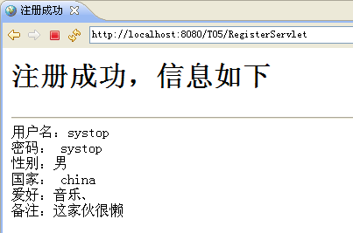
利用请求域属性传递信息示例
注册成功后，会跳转到success.jsp页面
<body>
<h1>注册成功，信息如下</h1>
<hr>
用户名：${userinfo.username}<br>
密码： ${userinfo.pwd}<br>
性别：${userinfo.sex} <br>
国家： ${userinfo.country}<br>
爱好：${userinfo.likes}<br>
备注：${userinfo.remark}<br>
</body>

Slide 32
HttpServletResponse简介
代表了对客户端的Http响应。它允许Servlet设置内容长度和回应的MIME类型，并且提供输出流ServletOutputStream
  sendRedirect(java.lang.String location)：把响应发送到另一页面或者Servlet进行处理
  setContentType(java.lang.String type)：设置响应的MIME类型
  setCharacterEncoding(java.lang.String charset)：设置响应的字符编码类型

Slide 33
中文乱码
HttpServletResponse的setCharacterEncoding方法用来设置响应的字符编码类型，其常与HttpServletRequest的setCharacterEncoding方法一起使用，用来解决中文乱码问题
request.setCharacterEncoding("gb2312");
response.setCharacterEncoding("gb2312");
要求页面提交方式使用post方法提交，html页面的编码格式统一为“gb2312”

Slide 34
利用请求域属性传递信息示例
修改获取请求参数示例--用户注册
创建UserInfo数据实体类JavaBean，作为数据的载体
public class UserInfo {
private String username;//用户名
private String pwd ;//密码
private String sex ;//性别
private String country;//国家
private String likes ;//喜好
private String remark;//备注
//以下get/set方法省略
}

Slide 35
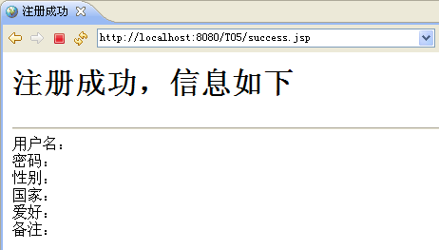
sendRedirect用来跳转页面
HttpServletResponse的sendRedirect用来跳转页面
response.sendRedirect("success.jsp");

Slide 36
Servlet请求转发与重定向
请求转发
  服务器程序内部请求转发，这个特性允许前一个程序用于处理请求，而后一个程序用来返回响应
  javax.servlet.RequestDispatcher实例是由Servlet引擎创建，用于包装一个要被其他资源调用的资源（Servlet、HTML、JSP等）。
  在ServletResquest接口中定义了获取RequestDispatcher对象的方法：getRequestDispatcher。
  RequestDispatcher的forward(ServletRequest request,ServletResponse response)方法用于将请求转发到RequestDispatcher对象封装的资源

Slide 37
Servlet请求转发与重定向
重定向
  服务端发送给客户端一个重定向的临时响应头，这个响应头包含重定向之后的URL，客户端用新的URL重新向服务器发送一个请求。
  HttpServletResponse的sendRedirect方法用于生成Location响应头，从而通知客户端重新访问Location响应头指定的URL。

Slide 38
Forward和sendRedirect异同
forward只能将请求转发给同一个Web应用中的组件；sendRedirect可以定向到应用程序外的其他资源。
forward方法重定向后URL不会改变；sendRedirect方法的URL会改变。
forward方法在服务器端内部将请求转发给另一个资源，浏览器只知道发出请求并得到相应结果，并不知在服务器内部发生的转发行为。sendRedirect对浏览器的请求直接作出响应，响应的结果告诉浏览器重新发出对另外一个URL的访问请求。
forward方法的调用者与被调用者之间共享相同的request、response对象；HttpservletResponse.sendRedirect方法调用者和被调用者使用各自的request、response对象。
forward适用于一次请求响应过程由Web程序内部的多个资源来协同完成，需要在同一个Web程序内部资源之间跳转，使用HttpServletRequest.setAttribute方法将预处理结果传递给下一个资源。sendRedirect告诉浏览器重新发出对另外一个URL的访问请求，此时HttpServletRequest.setAttribute方法就不能将预处理结果传递给下一个资源。

Slide 39
ServletContext接口简介
ServletContext是Servlet与Servlet容器之间直接通信的接口。
  每个 Web 应用都有唯一的ServletContext对象，可以把ServletContext对象形象地理解为Web应用的总管家，同一个Web应用中的所有Servlet对象都共享一个总管家，Servlet对象们可通过这个总管家来访问容器中的各种资源
  ServletContext以web的已知路径为根路径。比如，假定一个servlet上下文位于http://www.mycorp.com/catalog。以/catalog请求路径开头的所有请求，已知为上下文路径
  ServletContext，所有用户共用一个。要放必须的、重要的、所有用户需要共享的线程又是安全的一些信息

Slide 40
ServletContext接口方法
用于在Web应用范围内存取共享数据的方法
  setAttribute(String name, java.lang.Object object)
  getAttribute(String name)
  getAttributeNames()
  removeAttribute(String name)
访问当前Web应用的资源
  getContextPath()
  getInitParameter(String name)
  getInitParameterNames()
  getServletContextName()
  getRequestDispatcher(String path)

Slide 41

ServletContext接口方法
访问Servlet容器中的其他Web应用
  getContext(String uripath)
访问Servlet容器的相关信息
  getMajorVersion()：返回Servlet容器支持的Java Servlet API的主版本号。
  getMinorVersion()：返回Servlet容器支持的Java Servlet API的次版本号。
  getServerInfo()：返回Servlet容器的名字和版本。
访问服务器端的文件系统资源。
  getRealPath(String path)
  getResource(String path)
  getResourceAsStream(String path)
  getMimeType(String file)

Slide 42
ServletContext接口方法
输出日志。
  log(String msg)：向Servlet的日志文件中写日志。
  log(String message, java.lang.Throwable throwable)：向Servlet的日志文件中写错误日志，以及异常的堆栈信息
在 ServletConfig 接口中定义了 getServletContext()方法。HttpServlet 类继承GenericServlet 类，而 GenericServlet 类实现了 ServletConfig接口，因此在 HttpServlet类或GenericServlet类及子类中都可以直接调用getServletContext()方法，从而得到当前Web应用的ServletContext对象

Slide 43
ServletContext示例-ContextTestServlet
protected void doGet(HttpServletRequest request, HttpServletResponse response) throws ServletException, IOException {
ServletContext context=getServletContext();//获得ServletContext对象
//设置HTTP响应的正文的MIME类型及字符编码
response.setContentType("text/html;charset=GB2312");
PrintWriter out = response.getWriter();
out.println("<html><head><title>ContextTestServlet</TITLE></head>");
out.println("<body>");
//根据给定的参数名，返回Web应用范围内的匹配的初始化参数值
out.println("<br>Email: "+context.getInitParameter("weburl"));
//根据参数指定的虚拟路径，返回文件系统中的一个真实的路径
out.println("<br>Path: "+context.getRealPath("/WEB-INF"));
//返回参数指定的文件的MIME类型
out.println("<br>MimeType: "+context.getMimeType("/WEB-INF/web.xml"));
//返回Servlet容器支持的Java Servlet API的主版本号
out.println("<br>MajorVersion: "+context.getMajorVersion());
//返回Servlet容器的名字和版本
out.println("<br>ServerInfo: "+context.getServerInfo());
out.println("</body></html>");
out.close(); //关闭PrintWriter
}

Slide 44
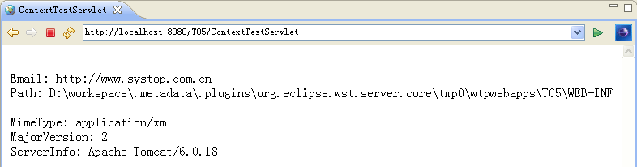
ServletContext示例-ContextTestServlet
ContextTestServlet类在web.xml文件中的配置
<context-param>
<param-name>weburl</param-name>
<param-value>http://www.systop.com.cn</param-value>
</context-param>
<servlet>
<servlet-name>ContextTestServlet</servlet-name>
<servlet-class>cn.com.systop.t05.servlet.ContextTestServlet</servlet-class>
</servlet>
<servlet-mapping>
<servlet-name>ContextTestServlet</servlet-name>
<url-pattern>/ContextTestServlet</url-pattern>
</servlet-mapping>
演示：http://localhost:8080/T05/ContextTestServlet

Slide 45
总结
提问
HttpServletRequest常用方法
HttpServletResponse常用方法
Servlet请求转发与重定向区别
Servlet上下文（ServletContext）概念和接口方法

Slide 46
课后作业
1、HttpServletRequest和HttpServletResponse有哪些常用的方法
2、实现页面跳转有几种方式？它们之间有什么区别？
3、简述ServletContext及其常用方法

Slide 47
Thank You!

